Slide 1
Что же такое Blockchain?
❓❓
❓❓
🤔

Slide 2
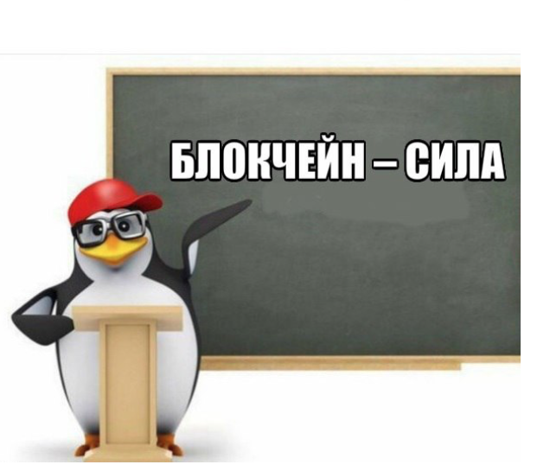

Slide 3
Сеть, которая имеет ряд концепций и позволяет обмениваться данными
👩🏼 📃
📃 👱🏻
🌐
👨🏻 📃
📃 👨🏾
🔐
Максимально безопасно и надежно
⚡️
Быстро
🤖
Без человеческого фактора

Slide 4
Безопасность
Необходимо использовать криптографию для реализации свойств
✏️👱🏻
Передача данных без возможности их прочитать и изменить незаметно
📄👨🏻
🗂 ✅
Невозможность отказа от авторства
Неизменяемость (целостность) данных

Slide 5
🤝
🤝
🤝
👨🏻 ↔️ 👨🏾 ↔️ 👱🏻 ↔️ 👩🏼
Доверие к человеку ❌
Доверие к математике ✅
⬇️ 🕐 при обмене данными

Slide 6
Реестр
Все участники обмена имеют свой реестр независимо друг от друга
📝
📄 ➡️ 📑
📒
Операция
Реестр
Занесено в реестр
Занесено в реестр
Занесено в реестр
Занесено в реестр
👨🏾
📝📒
👨🏻
📝📒
👩🏼
📝📒
👱🏻
📝📒

Slide 7
📄 ➡️ 📑
📦
Операция 1
Блок
📄 ➡️ 📑
📄 ➡️ 📑
Операция 1
Операция 2
📄 ➡️ 📑
Операция 2
📄 ➡️ 📑
📄 ➡️ 📑
Операция 3
Операция 3

Slide 8
📦
Блок
📄 ➡️ 📑
Операция 1
👨🏻
📄 ➡️ 📑
Операция 2
Блок формируется любым желающим участником
📄 ➡️ 📑
Операция 3

Slide 9
👨🏻
📦
Блок
✅ Проверяет правильность операций
🔓 Запечатывает блок
✒️ Решает сложную задачу для отправки в сеть
🎁 Получает вознаграждение
📄 ➡️ 📑
Операция 1
📄 ➡️ 📑
Операция 2
📄 ➡️ 📑
Операция 3
⛏
Майнинг

Slide 10
👩🏼
👨🏻
👨🏾
Передача 📩
📦
🔓 Блок
👱🏻

Slide 11
📦
👩🏼
✅
Проверка и занесение в реестр
🔓 Блок
📦
👨🏾
✅
Проверка и занесение в реестр
🔓 Блок
📦
👱🏻
✅
Проверка и занесение в реестр
🔓 Блок

Slide 12
📒
Реестр
…
📦
📦
📦
…
🔓 Блок 21
🔓 Блок 22
🔓 Блок 23
Blockchain
– цепочка блоков

Slide 13
🔄
📄 ➡️ 📑
👨🏾
📝📒
📦
✅
Операция 1
Блок
Проверка и занесение в реестр
🔒
📄 ➡️ 📑
📄 ➡️ 📑
👨🏻
Операция 1
📝📒
🔄
✅
Запечатывание
👨🏻
👩🏼
📝📒
Операция 2
📄 ➡️ 📑
Операция 2
Передача в сеть
Проверка и занесение в реестр
📄 ➡️ 📑
📄 ➡️ 📑
✅
Операция 3
🔄
Операция 3
👱🏻
📝📒
Проверка и занесение в реестр

Slide 14
Распределенность
Каждый участник сети самодостаточен и абсолютно заменяем
❌
❌
Если данные одного человека утеряны
👨🏾
📝📒
📝📒
👱🏻
👩🏼
❌
📝📒
То у всех остальных будут свои копии
❌
👨🏻
📝📒
📝📒
👩🏼
👨🏻👨🏾👱🏻
📝📒
✅
✅
Все данные еще сохранены и сеть работает

Slide 15
🌐 Сеть
BLOCKCHAIN
📒
Для хранения и обмена данных
⚡️
Быстро
🤖
Без человеческого фактора
🔐
Безопасно

Slide 16
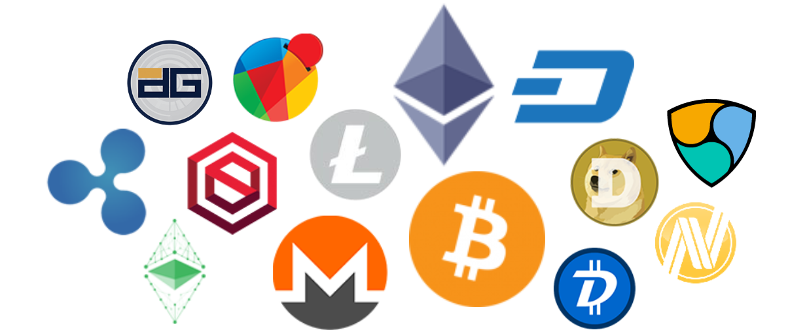
BLOCKCHAIN
📒 🌐 🔄 🔐
Реализация

